Slide 1
Image Quality Assessment
点击添加文本
点击添加文本
Wang Yan
点击添加文本
2016.11.21
点击添加文本

Slide 2
CONTENT
Remaining Questions
Experiment on Underwater Database
Experiment with IL-NIQE
Future Work

Slide 3
Remaining Questions
1
Database Completeness
Metrics Scientific Soundness
About IQA Sequence

Slide 4
Remaining Questions
1
Database
Opinion Aware
LIVE Image Quality Database-2006
LIVE Multiply Distorted Image Quality Database-2012
Opinion Unaware
NIQE-2012
LIVE In the Wild Image Quality Database-2015
ILNIQE-2015

Slide 5
Remaining Questions
1
指标
均方根误差
肯德相关系数
皮尔逊相关系数
斯皮尔曼相关系数
离出率
Notes:
相关性：当一个变量取一定数值时，另一个变量的值虽然不确定，但其仍然按照某种规律在一定范围内变化，那我们就把这种关系成为相关关系。
相关关系可以用相关系数来评价，其绝对值越高表明其越相关，否则反之。当相关系数为1时，两个变量就是呈现线性变化的了。
以SROCC为例：公式中的Rxi Ryi是指，将x y数据进行等级划分后，也就是排序后，他们在各自数序序列中的排序位置即为Rxi Ryi，所以这是对两个变量的数据对做分析，所以（Rxi-Ryi）越小表示其排序位置越接近，其相关性越高。故 SROCC是着重检验两组数据的相关性和单调性。
PLCC：协方差，检验相关性和数据的准确性
离出率：Nfalse表示算法得分超出主观得分正负2倍标准差的样本数

Slide 6
Remaining Questions
1
Num | X | Y | Rank(X) | Rank(Y) | d | d²
1 | 5.6 | 66 | 9 | 4 | 5 | 25
2 | 7.5 | 70 | 3 | 2 | 1 | 1
3 | 4.5 | 40 | 10 | 10 | 0 | 0
4 | 7.1 | 60 | 4 | 7 | -3 | 9
5 | 6.2 | 65 | 6 | 5 | 1 | 1
6 | 6.4 | 56 | 5 | 9 | -4 | 16
7 | 5.8 | 59 | 8 | 8 | 0 | 0
8 | 8.0 | 77 | 1 | 1 | 0 | 0
9 | 7.6 | 67 | 2 | 3 | -1 | 1
10 | 6.1 | 63 | 7 | 6 | 1 | 1

Slide 7
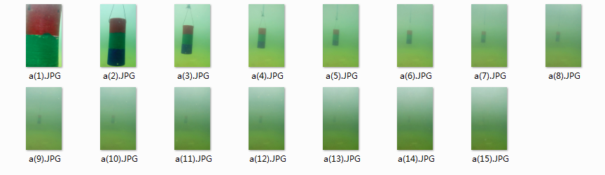
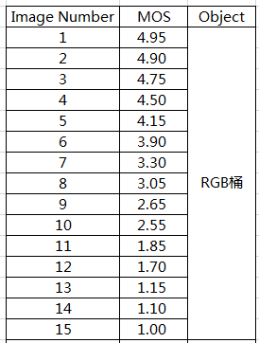
Experiment on Underwater Database
2

Slide 8
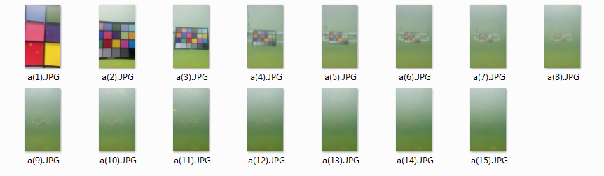
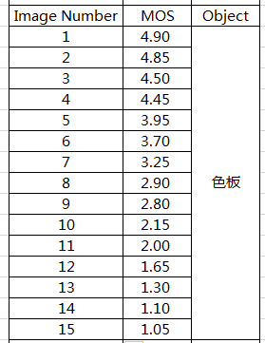
Experiment on Underwater Database
2

Slide 9
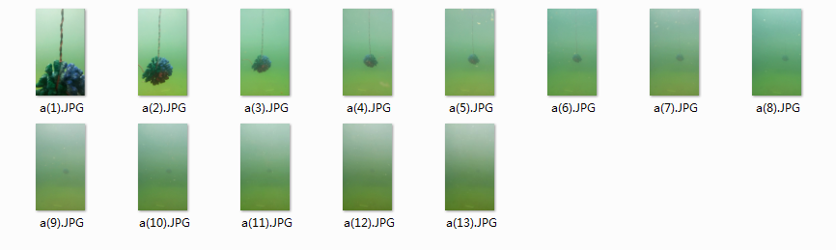
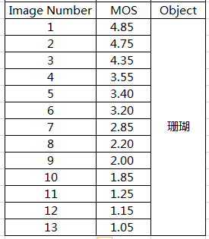
Experiment on Underwater Database
2

Slide 10
Experiment on Underwater Database
2
 | PLCC | SROCC | RMSE | MAE
JNB | 0.8777 | 0.8838 | 1.3468 | 1.1824
CPBD | 0.8953 | 0.9041 | 0.6000 | 0.4403
LPC | 0.7771 | 0.7027 | 0.8476 | 0.6810
BRISQUE | 0.5570 | 0.6416 | 1.1186 | 0.9332
SSEQ | 0.6941 | 0.6289 | 0.9695 | 0.7758
FRIQUEE | 0.7520 | 0.6769 | 0.8877 | 0.6550
NIQE | 0.4637 | 0.4978 | 1.3468 | 1.1824
IL-NIQE | 0.8838 | 0.8446 | 0.6300 | 0.5350

Slide 11
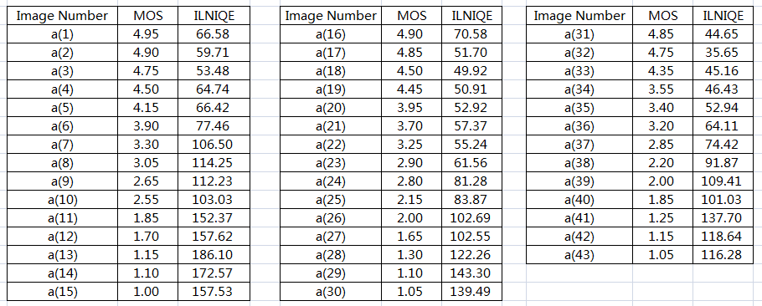
Experiment on Underwater Database
2
IL-NIQE
数值越小，图像质量越好

Slide 12
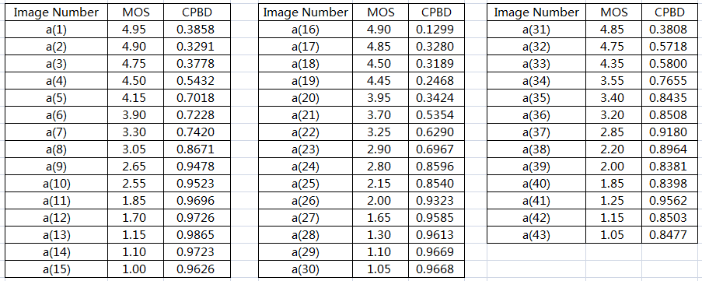
Experiment on Underwater Database
2
CPBD
数值越大，图像质量越好

Slide 13

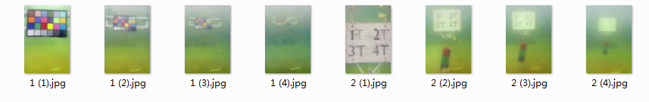
Experiment on Underwater Database
2
Original Image
Restored Image

Slide 14
Experiment on Underwater Database
2
 | PLCC | SROCC | RMSE | MAE
JNB | 0.8777 | 0.8838 | 1.3468 | 1.1824
CPBD | 0.8953 | 0.9041 | 0.6000 | 0.4403
LPC | 0.7771 | 0.7027 | 0.8476 | 0.6810
BRISQUE | 0.5570 | 0.6416 | 1.1186 | 0.9332
SSEQ | 0.6941 | 0.6289 | 0.9695 | 0.7758
FRIQUEE | 0.7520 | 0.6769 | 0.8877 | 0.6550
NIQE | 0.4637 | 0.4978 | 1.3468 | 1.1824
IL-NIQE | 0.8838 | 0.8446 | 0.6300 | 0.5350
×
√

Slide 15
Experiment with IL-NIQE
3
Comparison between Algorithms
The IL-NIQE Index
234 Features of IL-NIQE
6 Color Features of IL-NIQE

Slide 16
 | BRISQUE | NIQE | GLCM（灰度共生矩阵） |  | IL-NIQE
时间 | 2012 | 2013 | 2014 |  | 2015
特征 | MSCN （均值对比度规范系数） | MSCN （均值对比度规范系数） | 纹理 | ASM能量 | 结构 | MSCN
 |  |  |  | 对比度
 |  |  |  |  |  | MSCN系数对的乘积
 |  |  |  | 自相关系数 | 结构 对比度 | 梯度特征 （分量、幅值）
 | MSCN系数对的乘积 | MSCN系数对的乘积 |  | 同质性 | 多尺度多方向图像特性 | Log-Gabor滤波器响应的统计特征
 |  |  |  |  | 颜色 | RGB-L1L2L3通道
特征 数量 | 2scale* （2+4*4）=36 | 2scale* （2+4*4）=36 | 2scale*（4*4）=32 |  | 2scale*234=468
训练集 | LIVE | Pristine Image（90） | Pristine Image（90） |  | Pristine Image（90）
质量 计算 | - | 原始MVG和待测图像MVG 系数 之间的巴氏距离 | 同NIQE |  | 同NIQE
 |  |  |  |  | 图像块质量的均值

Slide 17
Experiment with IL-NIQE
3
234 Features of IL-NIQE
Statistics of Normalized Luminance
MSCN Coefficient
There are totally 2 parameters as “quality-aware” features.
Notes:
一副自然的灰度摄影所得图像，它的局部规范化亮度是符合高斯分布的，这个过程可用如图公式表示，这里的i和j是空间坐标，且其中的u和o分别是局部的图像均值和对比度//…这种经过变换之后的灰度值称为MSCN////
MSCN可以有效减少原图像中相邻系数之间的相关性
没有经过失真的 自然图像的 MSCN系数 符合单元正态分布，而当引入失真的时候，这个模型会发生变化，所以这个MSCN 与标准高速模型之间的 偏差，可以用来横两市镇的严重程度

Slide 18
Experiment with IL-NIQE
3
234 Features of IL-NIQE
Statistics of MSCN Products
The mean of AGGD is :
Notes:
除了MSCN系数的边缘分布，相邻系数的统计特性也会受到图像退化的影响，为了反映相邻系数的统计特性，使用四个方向，水平 垂直 朱对焦和福对焦的相邻MSCN系数的成对乘积的经验分布，来反映图像是针对结构信息的改变////
采用非对称的广义高斯分布AGGD，对相邻系数成对乘积的直方图进行拟合

Slide 19
Experiment with IL-NIQE
3
234 Features of IL-NIQE
Statistics of MSCN Products
By extracting these 4 parameters
along 4 orientations.
There are totally 4*4=16 parameters as “quality-
aware” features.

Slide 20
Experiment with IL-NIQE
3
234 Features of IL-NIQE
Gradient Statistics
Gradient Components
Gradient Magnitude
GGD model
Weibull Distribution
Notes:
图像失真后，其梯度分量和梯度幅值的分布，都会发生变化，
梯度分量： 把图像I与两个高斯微分滤波器沿着水平和竖直两个方向进行卷积，然后通过拟合梯度分量IH和IV的直方图到GGD模型中，来计算得到的两个参数，阿尔法，贝塔
梯度幅值：用weibull分布的拟合到图像梯度幅度直方图中得到的参数a b，作为高度相关的质量已知的NSS特征

Slide 21
Experiment with IL-NIQE
3
234 Features of IL-NIQE
Gradient Statistics
Color Space Transformation
By extracting the 6 features computed on 3 channels.
There are totally 6*3=18 parameters as “quality-
aware” features are obtained.

Slide 22
Experiment with IL-NIQE
3
234 Features of IL-NIQE
Statistics of Log-Gabor Filter Responses
LG filter
2NJ Response
Notes:
多尺度 多方向的图像的滤波响应， 对于提取图像的质量已知的特征是非常有用的，在傅里叶变换域中的一个2D LG滤波器的表达式是这样的
其中，theta是方向角，J是方向个数，欧米伽0，是中心频率///
所以我们用一个含有N个中心频率和J个方向的log gabor滤波器来 处理图像，得到一个有2NJ个响应的集合，其中e，o分别为响应的实部和虚部

Slide 23
Experiment with IL-NIQE
3
234 Features of IL-NIQE
Statistics of Log-Gabor Filter Responses
GGD model
GGD model
Weibull Dstribution
Gradient components of 、
Gradient magnitudes of 、

Slide 24
Experiment with IL-NIQE
3
234 Features of IL-NIQE
Statistics of Log-Gabor Filter Responses
N=3 J=4
There are totally 2*3*4*(2+4+2)=192 parameters
as “quality-aware” and NSS features.

Slide 25
Experiment with IL-NIQE
3
234 Features of IL-NIQE
Statistics of Colors
Logarithmic Signal
Opponent Color Space
Notes:
为了进一步获得有关图像的颜色的统计特征，我们用一个与对数尺度对立的颜色空间，在这之中图像数据的分布符合高斯概率模型
首先 把RGB通道换成对数信号
然后投射到一个对立的颜色空间

Slide 26
Experiment with IL-NIQE
3
234 Features of IL-NIQE
Statistics of Colors
GGD model
There are totally 3*2=6 parameters
as “quality-aware” NSS features.
Notes:
最后用高斯模型拟合系数L1L23L3的经验密度函数
对每一个通道 估计模型参数 并把他们作为质量已知的NSS特征

Slide 27
Experiment with IL-NIQE
3
The IL-NIQE Index
Apply PCA to reduce features vector
Learn a NVG distribution
Notes:
Fai是投影矩阵
我们可以用标准的最大似然估计 来从xi中学习MVG模型，式中的miu 和sigema 分别为x的平均向量和协方差矩阵，所以这个MVG模型是可以用这一对（）来描述的
同理，我们对y进行降维，用y当做miu，yi的经验协方差矩阵作为sigema，所以每个图像patch的MVG模型也可以用这一对（）来描述

Slide 28
Experiment with IL-NIQE
3
The IL-NIQE Index
Using Bhattacharyya Distance to measure the
distortion level of patch i
Overall quality score
The mean of

Slide 29
Experiment with IL-NIQE
3
6 Color Features of IL-NIQE
Train
Pristine Images
Restored Underwater Images
High Quality Underwater Images

Slide 30
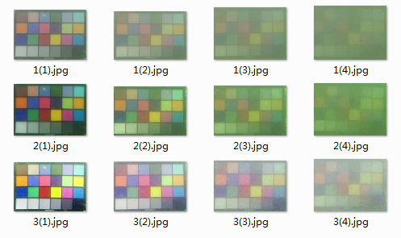
Experiment with IL-NIQE
3
6 Color Features of IL-NIQE
Test
 | 1 | 2 | 3 | 4
original | 1.6267 | 1.3851 | 1.3186 | 1.2812
restored_dark | 2.1084 | 1.6991 | 1.4591 | 1.3348
restored_wn | 2.1038 | 1.6666 | 1.4778 | 1.3350

Slide 31
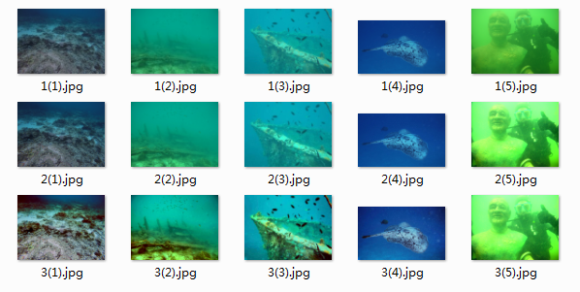
Experiment with IL-NIQE
3
6 Color Features of IL-NIQE
Test
 | 1 | 2 | 3 | 4 | 5
original | 1.6457 | 7.7466 | 3.6706 | 1.6828 | 1.7319
restored_dark | 1.6757 | 8.8633 | 5.3701 | 1.7084 | 1.7705
restored_wn | 2.1526 | 9.4765 | 6.2099 | 1.9374 | 1.9330

Slide 32
Experiment with IL-NIQE
3
6 Color Features of IL-NIQE
Analysis of Result
Range of data
Trend of data
 | 1 | 2 | 3 | 4
original | 66.7891 | 70.6533 | 109.7568 | 134.1168
restored_dark | 53.0621 | 64.0462 | 100.7253 | 107.0093
restored_wn | 45.7291 | 61.0547 | 77.3022 | 106.0722
 | 1 | 2 | 3 | 4
original | 1.6267 | 1.3851 | 1.3186 | 1.2812
restored_dark | 2.1084 | 1.6991 | 1.4591 | 1.3348
restored_wn | 2.1038 | 1.6666 | 1.4778 | 1.3350

Slide 33
Future Work
4
Solve the Problem above
(Associated with CPBD)
Other Color Spaces
(LMS/CMYK/HSI/Lab/ /…)
Weighted Feature
Yang Miao: CQ C: Discriminator of Underwater Environment
Q: Underwater Image Quality
Notes:
T1是灰度对比度的归一化范围 T2是整幅图像的平均亮度 T3用sobel算子进行边缘检测的锐利度

Slide 34
Thanks
1

